Slide 1
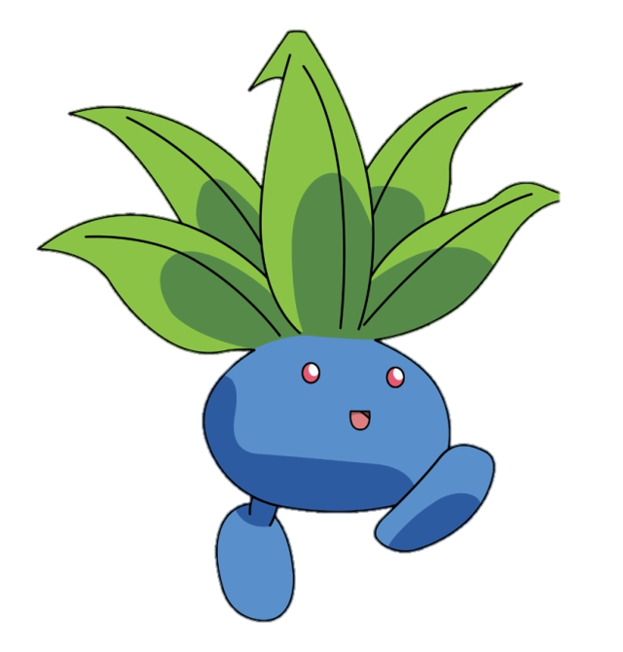
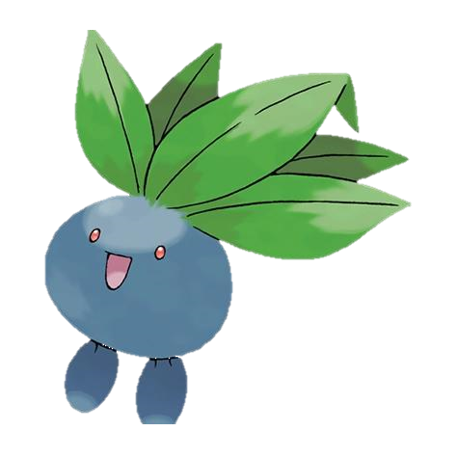
Pro oddishe všechno
PART 01
Aneb…
Borůvkův algoritmus v podání, které nikdo nečekal
Hana Pluskalová, 3.C

Slide 2


Slide 3




Slide 4

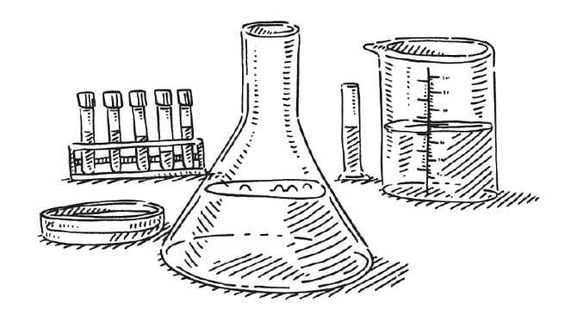


Slide 5
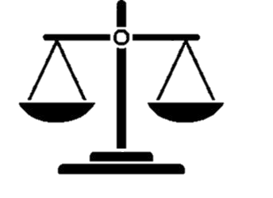

Slide 6
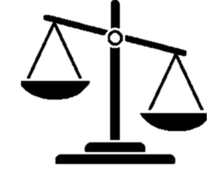

Slide 8


Slide 9
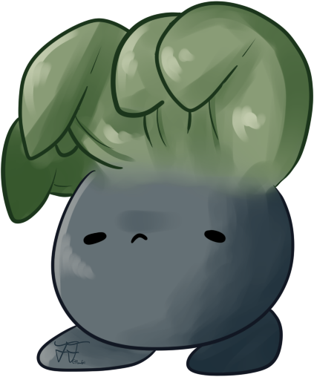

Slide 10
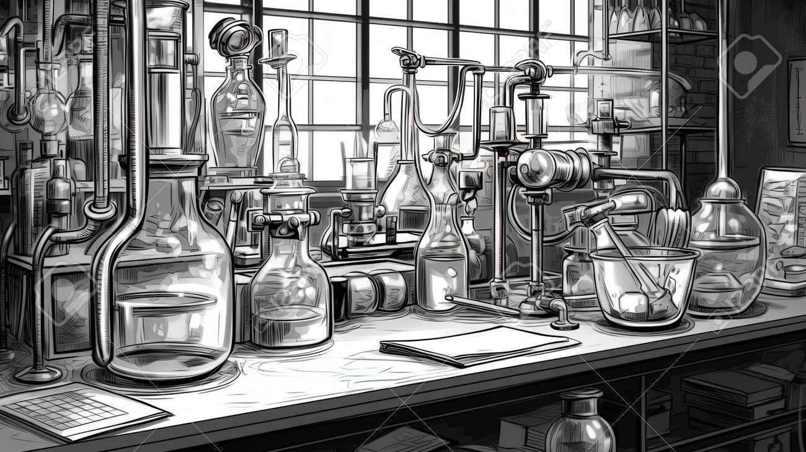

Slide 11



Slide 12


Slide 18
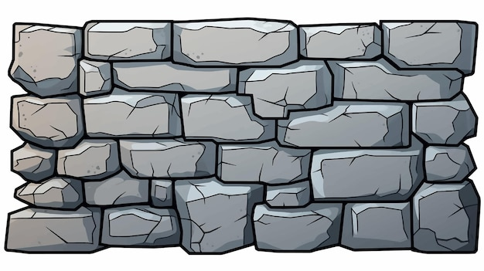
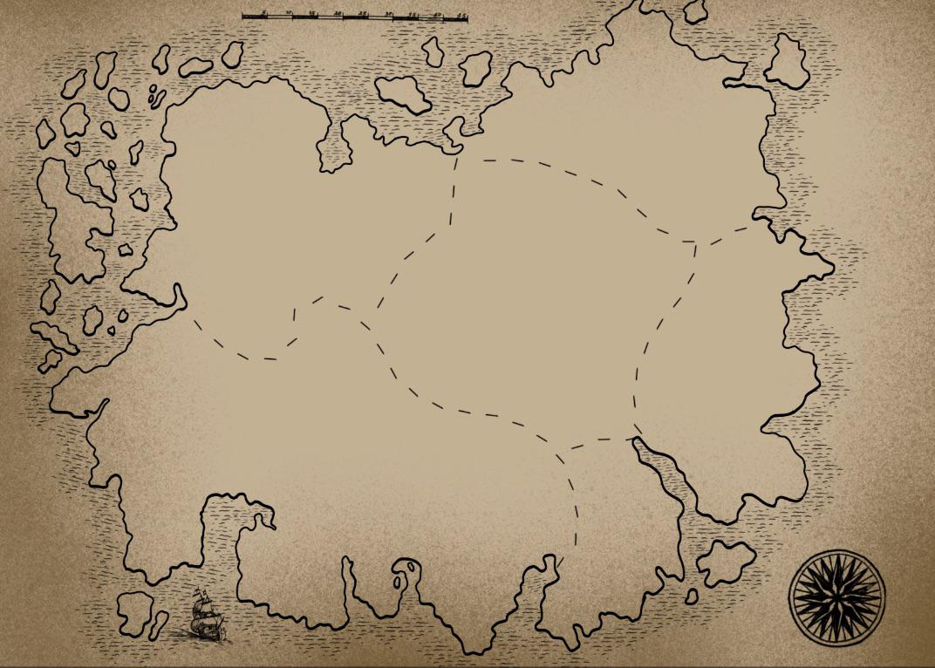


Gif
Gif
Alfea
Alfea
5
15
5
15
Cecily
Cecily
6
6
20
20
Vesnice Borůvek
7
13
7
13
19
19
Issa
Issa
X
Rozbité stroje po cestě
8
8
10
14
10
14
Hell
Hell
11
Buttercup
11
Buttercup
Esme
Esme
17
17
karma
9
karma
1
9
1
16
16
3
Despacito
3
Despacito
12
4
12
18
4
2
18
2
jace
jace
Ferb
Ferb
lupin
lupin

Slide 19

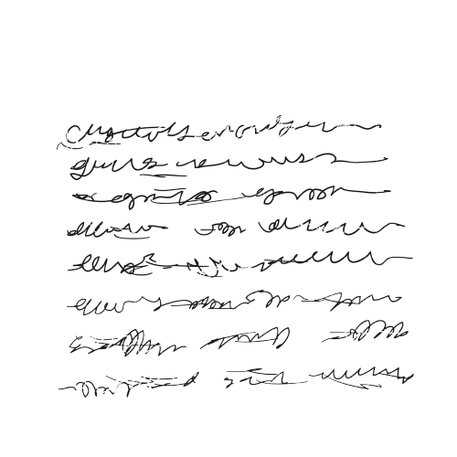
POMOC

Slide 20
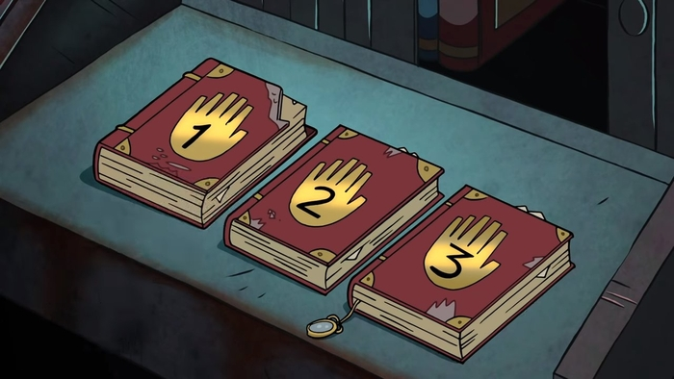
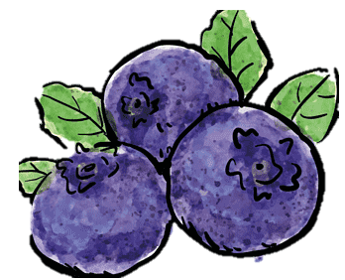
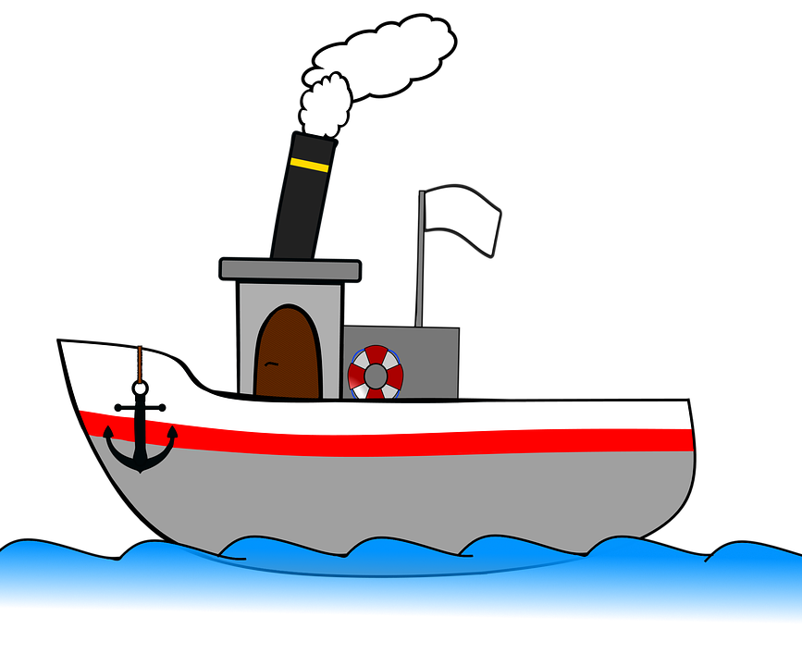
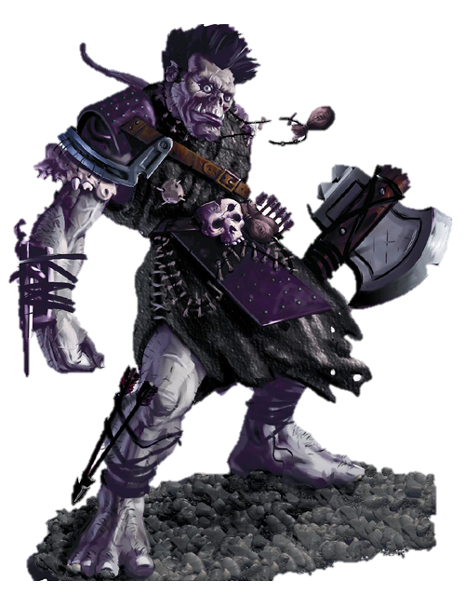

Slide 21

vstup: Graf G jehož hrany mají různé ohodnocení.
výstup: Strom F je minimální kostra grafu G.
Inicializuj les F jako množinu stromů s jedním vrcholem pro každý vrchol v grafu.
dokud má F více než jednu komponentu:
Najdi komponenty souvislosti v F a označ každý vrchol G jeho komponentou
Inicializuj nejlevnější hranu pro každou komponentu na speciální hranu s cenou ∞
pro každou hranu uv v G:
pokud mají u a v různé označení komponenty:
pokud je uv levnější než nejlevnější hrana pro komponentu u:
Nastav uv jako nejlevnější hranu pro komponentu u
pokud uv je levnější než nejlevnější hrana pro komponentu v:
Nastav uv jako nejlevnější hranu pro komponentu v
pro každou komponentu:
Přidej její nejlevnější hranu do F
- Otakar B.

Slide 22
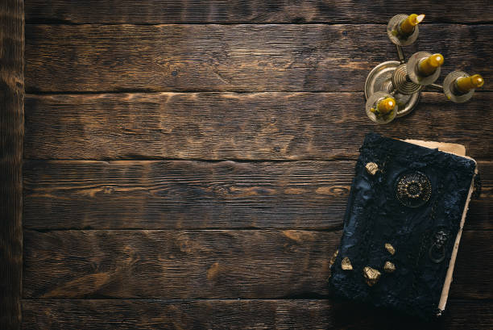
Gif
Gif
Alfea
Alfea
5
5
5
5
15
5
15
15
15
15
Cecily
Cecily
6
6
6
20
20
7
7
13
7
13
19
19
Issa
Issa
8
8
10
10
10
10
14
10
14
Hell
Hell
11
Buttercup
11
Buttercup
Esme
Esme
17
17
karma
9
karma
1
9
1
1
1
16
16
3
3
3
Despacito
3
Despacito
12
12
12
12
4
12
4
4
4
4
18
4
18
2
18
2
2
2
2
2
jace
jace
Ferb
Ferb
lupin
lupin

Slide 23
Pro každý vrchol v grafu
nastav min_vzdálenost vrcholu na ∞
nastav otec vrcholu na null
nastav min_seznam_sousedů vrcholu na prázdný_seznam
nastav je_v_Q vrcholu na true
nastav vzdálenost startovního vrcholu na nula
přidej do haldy Q všechny vrcholy v grafu.
- Vojtěch Jarník (parník)

Slide 24
Gif
Gif
Alfea
Alfea
5
15
5
15
Cecily
Cecily
6
6
20
20
7
13
7
13
19
19
Issa
Issa
8
8
10
14
10
14
Hell
11
Buttercup
11
Buttercup
Esme
Esme
17
17
karma
9
karma
1
9
1
16
16
3
Despacito
3
Despacito
12
4
12
4
18
4
2
18
2
jace
jace
Ferb
Ferb
lupin
lupin

Slide 25
Na počátku algoritmu inicializujeme kostru T=(V,∅) obsahující všechny vrcholy grafu G a prázdnou množinu hran.
Seřadíme všechny hrany grafu G vzestupně dle jejich ohodnocení a v tomto pořadí je postupně zpracováváme.
Pokud přidáním konkrétní hrany e do kostry T nevniká kružnice, přidáme e do T, v opačném případě hranu do T nepřidáme.
Po zpracování poslední hrany s nejvyšším ohodnocením získáme minimální kostru T.
- Joseph Kruskal (Krusk)

Slide 26
Gif
Gif
Alfea
Alfea
5
15
5
15
Cecily
Cecily
6
6
20
20
7
13
7
13
19
19
Issa
Issa
8
8
10
14
10
14
Hell
Hell
11
Buttercup
11
Buttercup
Esme
Esme
17
17
karma
9
karma
1
9
1
16
16
3
Despacito
3
Despacito
12
4
12
18
4
2
18
2
jace
jace
Ferb
Ferb
lupin
lupin

Slide 27
Gif
Gif
Alfea
Alfea
5
15
5
15
Cecily
Cecily
6
6
20
20
Vesnice Borůvek
7
13
7
13
19
19
Issa
Issa
X
Rozbité stroje po cestě
8
8
10
14
10
14
Hell
Hell
11
Buttercup
11
Buttercup
Esme
Esme
17
17
karma
9
karma
1
9
1
16
16
3
Despacito
3
Despacito
12
4
12
18
4
2
18
2
jace
jace
Ferb
Ferb
lupin
lupin

Slide 28
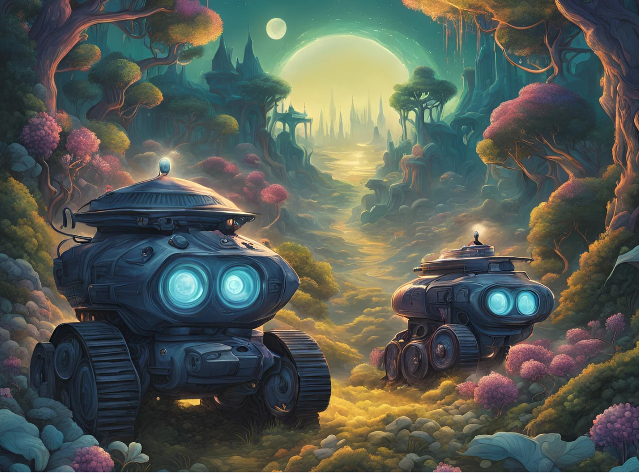
Honba za lékem pro oddishe začíná…

